Slide 1

Feria de Colegios
2024

Slide 2

¡Bienvenidos!
Ignacio Sarmiento Barbieri
Investigador y profesor de planta
PhD, University of Illinois
PostDoc National Center for
Supercomputing Applications

Slide 3
Tres Preguntas
1. ¿Qué es economía?
2. ¿Qué hacen los economistas?
3. ¿Por qué economía en los Andes?

Slide 4
¿Qué es Economía?
“La Economía estudia la forma en que los seres humanos, a través de sus instituciones, utilizan los recursos productivos escasos como el capital, el trabajo, los recursos naturales y el conocimiento, con el objetivo de distribuir bienes y servicios para satisfacer las necesidades de los miembros de la sociedad de una manera eficiente, justa y sostenible.”
(https://economia.uniandes.edu.co/ octubre, 2021)
Aburrido

Slide 5
La economía es…
un método…
muy poderoso…
para resolver problemas sociales.

Slide 6
El método del economista
Modelos Formales
Analítica de Datos
simplificaciones matemáticas de la realidad para entenderla
con enfoque causal
Tomar mejores decisiones

Slide 7
Preguntas Causales
Sector Privado
Sector Público / ONG
¿Cuál es el efecto de la guerra de Ucrania en la rentabilidad de Ecopetrol?
¿Cuál es el efecto en la inflación de que el Banco de la República suba las tasas de interés?
¿Cuál es el efecto de adoptar tecnologías verdes en la rentabilidad de una empresa de una empresa?
¿Cuál fue el efecto del programa de Ingreso Solidario en el bienestar de las personas en pandemia?
Academia
¿Cuál es el efecto de las creencias culturales en el desarrollo económico de un país?
¿Cuál es el efecto de ser mujer sobre los salarios que reciben?

Slide 8
Dos ejercicios para ilustrar qué es la economía
La historia de la refugiada.
El ejercicio de las gomitas.

Slide 9
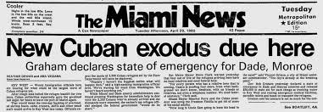


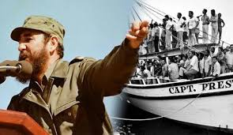
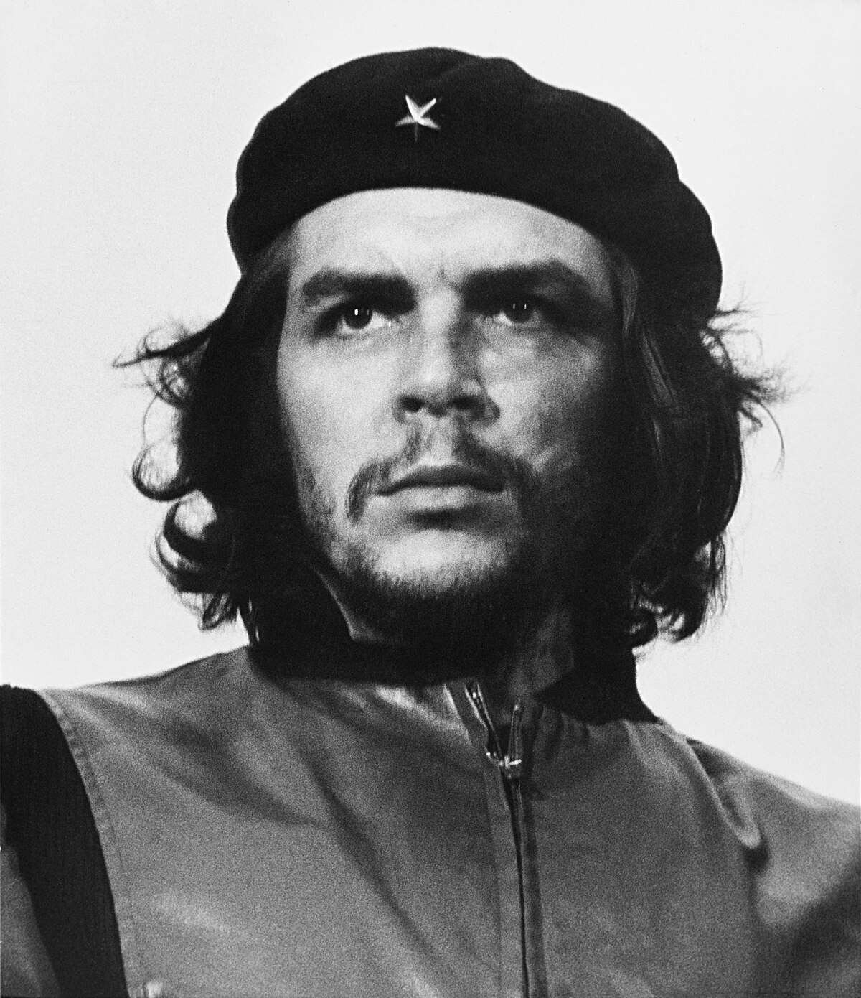

Slide 10
“If morality represents how people would like the world to work, then economics shows how it actually does work.”
“Si la moral representa cómo a la gente le gustaría que funcionara el mundo, entonces la economía muestra cómo funciona realmente”.

Slide 11

2. El ejercicio de las gomitas
Lista de títulos de artículos académicos.
En grupos ¿Cuáles son de economistas y cuáles no?
Premio: gomitas.

Slide 12
The Causes and Consequences
of Distinctively Black Names
(Las causas y consecuencias
de los nombres distintivamente negros)

Slide 13
A strategy to predict
association football players’ passing skills
(Una estrategia para predecir las habilidades de pase de los jugadores de fútbol americano)

Slide 14
Who will vote? Ask Google
(¿Quién votará? Pregúntale a Google)

Slide 15
Losing my religion: The effects of religious scandals on religious participation and charitable giving.
(Perdiendo mi religión: los efectos de los escándalos religiosos en la participación religiosa y las donaciones caritativas.)

Slide 16
Can we stay one step ahead of cheaters? A field experiment in proctoring online open book exams (¿Podemos adelantarnos a los tramposos? Un experimento de campo sobre la supervisión de exámenes a libro abierto)

Slide 17
Resumiendo… economía es…
Una caja de herramientas para:
Pensar en problemas sociales.
Solucionar problemas sociales.
Una disciplina que se mete en todas las disciplinas y se nutre de todas las disciplinas.

Slide 18
Los perfiles del economista
Sector privado y empresarial.
Sector público.
Multilaterales (Banco Mundial, FMI, BID).
Academia.

Slide 19
¿Qué hacen los economistas de la Universidad de los Andes?

Slide 20

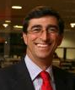
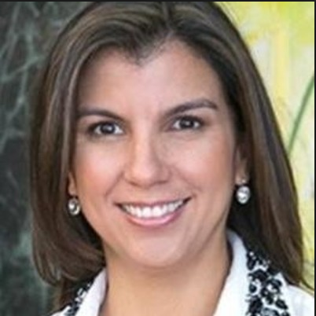
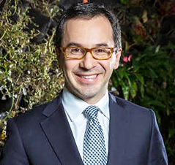
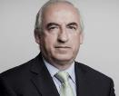
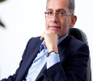
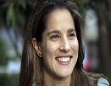

¿ Dónde están nuestros egresados?
Sector privado
Ana F. Maiguashca
Presidenta del Consejo Privado de Competitividad
Mircea Cubillos
Vice Presidente de J&J Medical Devices
Juan Pablo Córdoba
Presidente BVC
Sector público
Leonardo Villar Gómez
Gerente General del Banco de la República
Juan Mauricio Ramírez
Secretario de Hacienda de Bogotá
Diana Rodríguez Franco
Secretaria de la Mujer
Alcaldia Mayor de Bogotá
María Victoria Angulo
Ministra de Educación

Slide 21
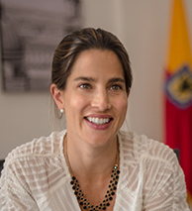
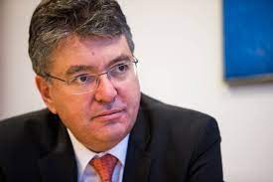
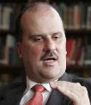
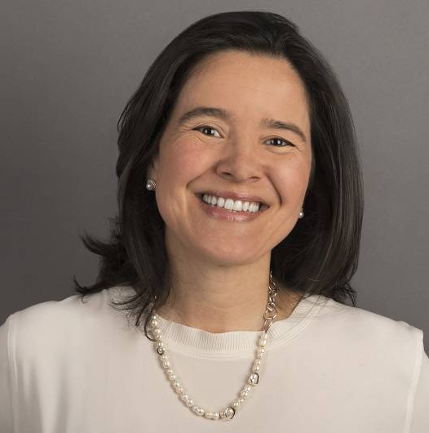

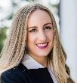
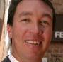
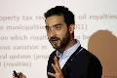
Sector público
&
Política
Mauricio Cárdenas
Precandidato
presidencial 2022
Diana Rodríguez
Secretaria Distrital
de la Mujer
José Darío Uribe
Presidente del Fondo Latinoamericano de Reservas
Sylvia Constain
VP Relaciones de gobierno de VISA
Sector bancario
Patricia Cortés
Boston University
Juliana Londoño
University of California, Los Angeles
Academia
Felipe Barrera
Vanderbilt University
Luis R. Martínez
University of Chicago

Slide 22

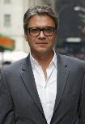
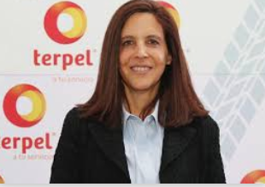
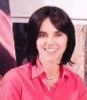
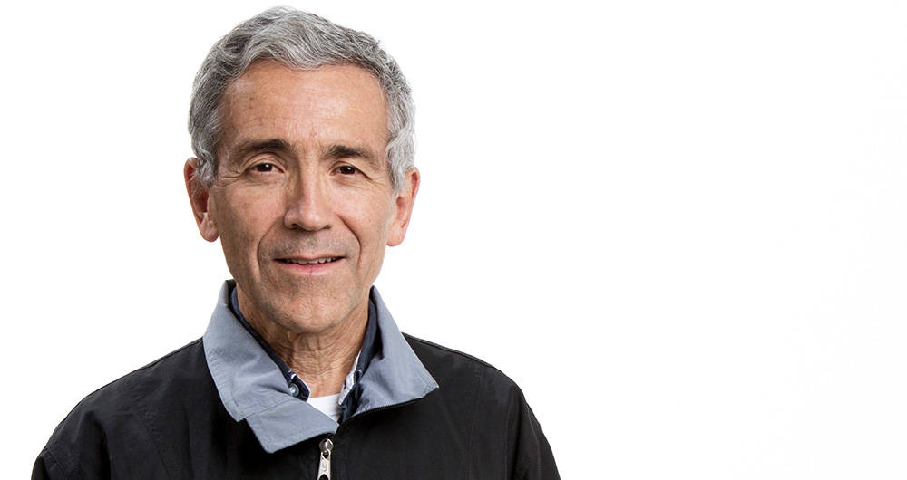
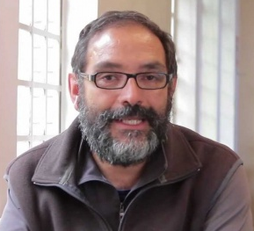
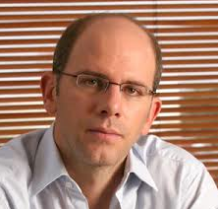
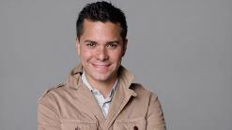


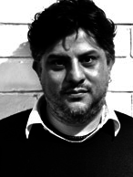
Patricia Correa
Artista plástica y ex superintendente bancaria
Rodrigo Niño
Emprendedor
Diana Castro
Empresaria
Francisco de Roux
Presidente Comisión de la verdad
Juan Pablo Ruiz
Ambientalista
Alejandro Santos
Periodista
María Luisa Ordoñez
Diseñadora de Modas
Luis Carlos Velez
Periodista
Social, medios y otros
Camilo Mantilla
Productor Musical
Vernoica Puech
Co Fundadora y Líder de Sostenibilidad en Kalapa
Notes:
De izquierda a derecha:
Verónica Puech:
Luis Carlos Vélez:
Alejandro Santos: Director de Semana
Fransisco de Roux:
Rodrigo Niño (Falleció): Pionero del crowdfunding. Fundador de Prodigy Network.
Diana Castro: Astrologa Semana, Directora Ejecutiva de la Fundación El Malpensante.
??? (No me acuerdo, ella vino a una tertulia):
Juan Pablo Ruiz: Primera expedición de Colombianos en el Everest.
María Luisa Ordoñez:
Camilo Montilla:

Slide 23





























Cada año entre 50 y 60 egresados se van a realizar sus estudios de posgrado

Slide 24

¿Qué hacen los recién egresados?
Sector Privado
Sector Público
Bancas de inversión
Consultoras
Sector bancario
Multinacionales
Ministerios
Fundación Ideas Para La Paz
DNP
DANE
DIAN
Banco de la República
Investigación Económica
CEDE
Fedesarrollo
ANIF
Banco de la República
Posgrados
Maestría y Doctorado en:
Finanzas
Administración
Economía
Políticas Públicas
Desarrollo
Educación
Organizaciones Multilaterales
Fondo Monetario Internacional
Banco Mundial
Banco Interamericano de Desarrollo Innovation for Poverty Actions (IPA)

Slide 25
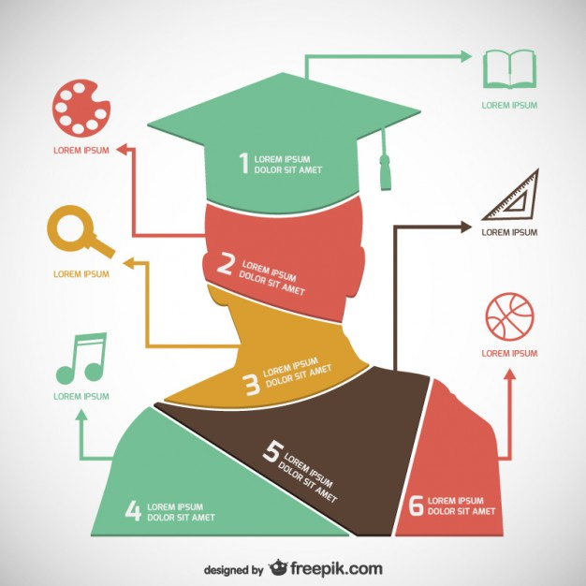
Sus fortalezas según empleadores
Competencias técnicas de la disciplina
“Académica y teóricamente son muy buenos”
“Orden mental”
“Más académicos y comprometidos que el resto de pares”
“Alta capacidad analítica”
“Habilidades en Excel”
Claridad sobre los problemas del país
Forma de investigar
La formación macro y micro
“Profundo entendimiento del entorno”
Competencias de formación personal
Proactividad
Rigor
Disciplina
Liderazgo
Concisión
Autenticidad

Slide 26
¿Por qué Economía en los Andes?
… porque es la mejor facultad de economía del país y una de las mejores de Latinoamérica.

Slide 27
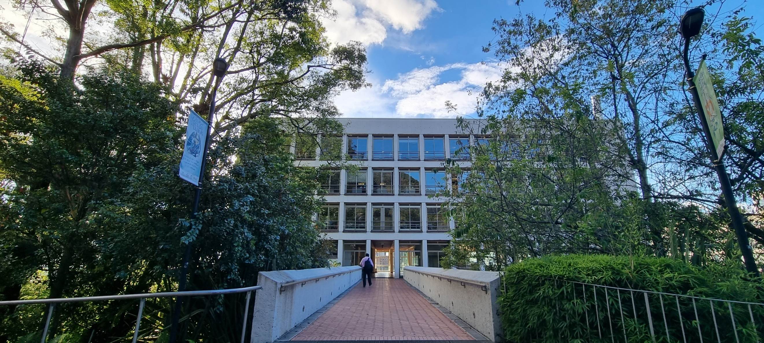

Nuestra Facultad
Pregrado
(Aprox.1300 estudiantes)
Posgrados
PEG, MEcA, Especialización, Educación Continua, Doctorado
Profesores/as
Centros de investigación
CEDE, CESED

Slide 28
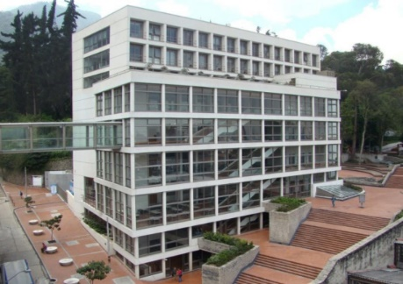
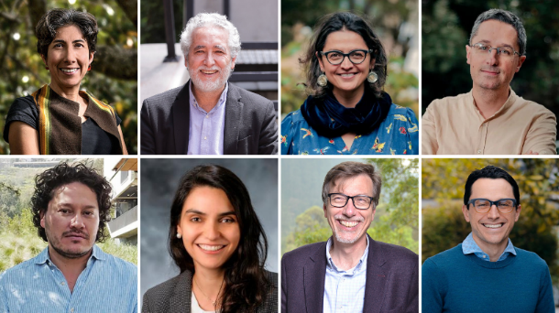
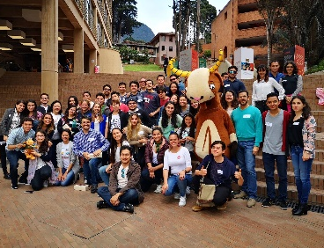
75 años formando profesionales que impactan positivamente en las organizaciones y la sociedad
92% de los profesores de planta tienen doctorado en Universidades internacionales
Cada uno de los profesores-investigadores aporta en las redes académicas más relevantes de su área y además aportan en investigación en el país y la región.
Trayectoria
Calidad de planta docente
Ejes de investigación y academia
“La docencia no se puede separar de la investigación, la mejor docencia sale de una buena investigación y la mejor investigación sale de una buena docencia”
Juan Camilo Cárdenas (Prof. Titular)

Slide 29


Mega Proyectos
https://www.youtube.com/watch?v=cAr1_OHbXss
https://www.youtube.com/watch?v=YEQmjGtMG4M&t=3s

Slide 30






















Donde estudiaron nuestro profesores

Slide 31
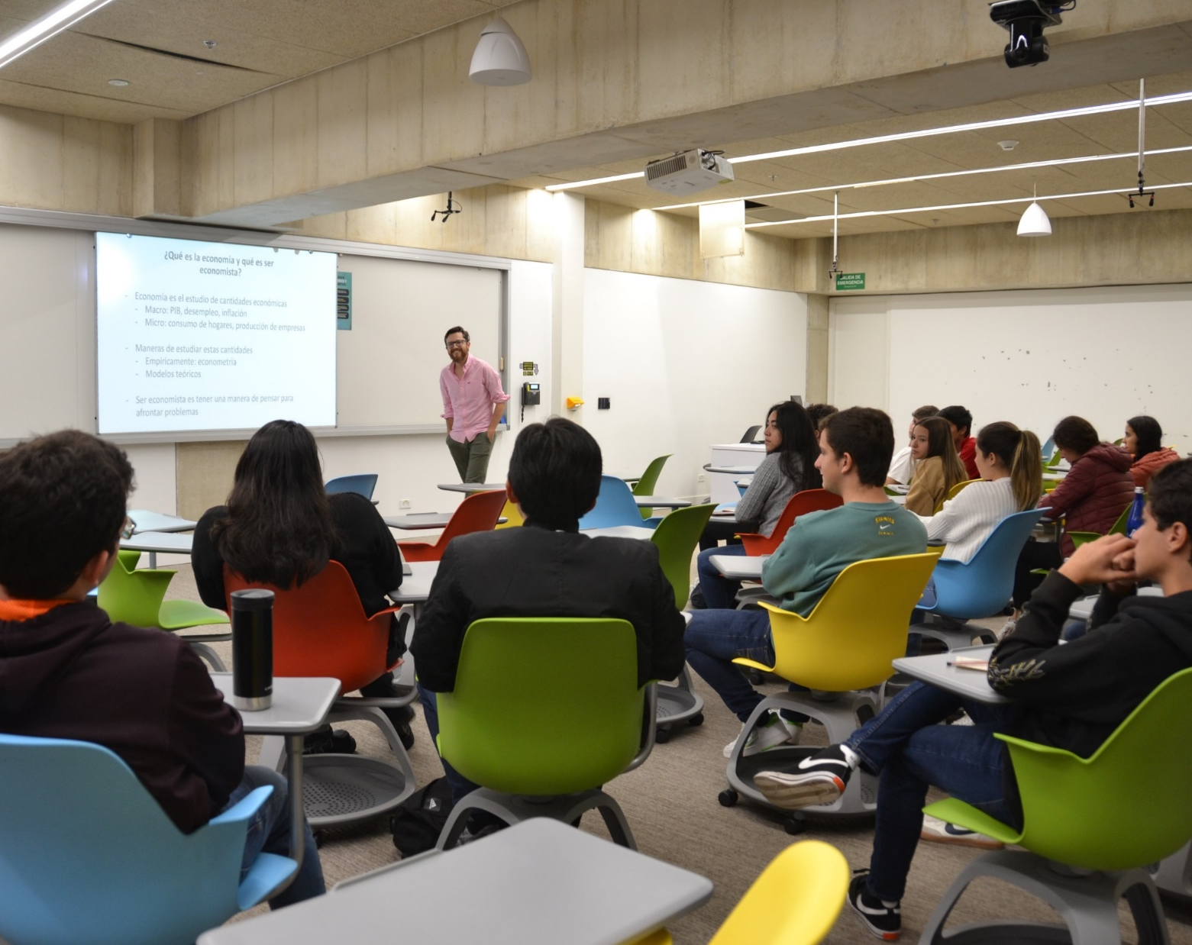
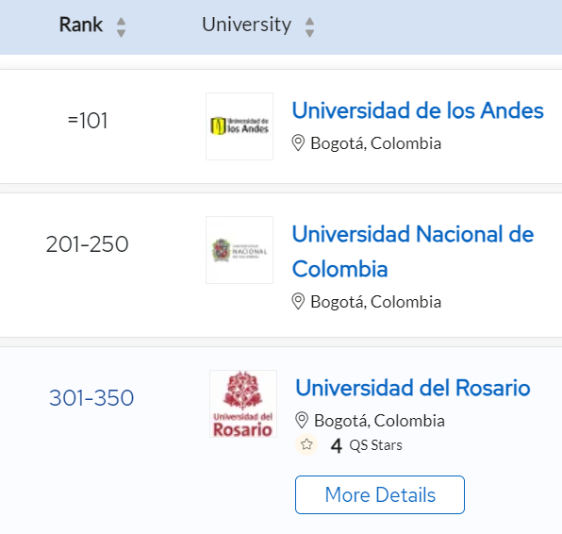
QS Ranking global en Economía
Colombia (Economía)
#1 en Colombia,
#3 en América Latina y
#101 en el mundo.
*Rangos y puntajes QS por tema y subtema: Social Sciences & Management; Economics and Econometrics

Slide 32
Medio por el que consiguió trabajo
43%
*Otro: Ofertas enviadas desde el programa de Economía, ferias laborales, contacto directo con la empresa.

Slide 33
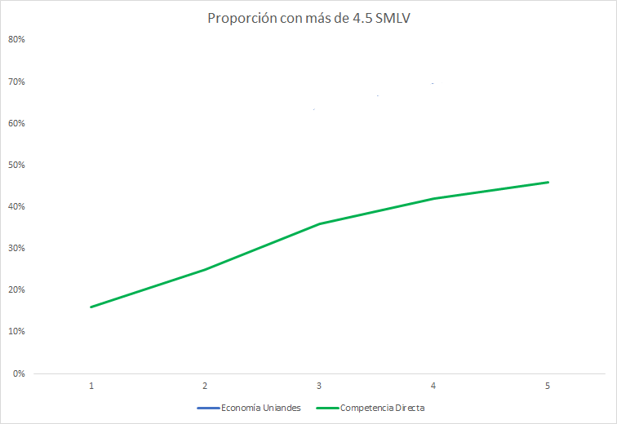
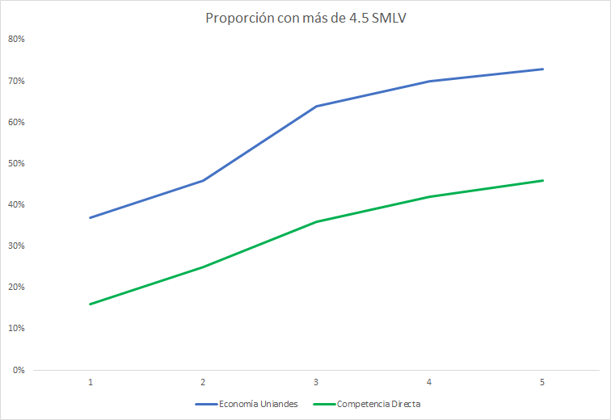
Datos: 2017, 2018, 2019. Fuente: Observatorio Laboral Para la Educación Superior (OLE)

Slide 34
La experiencia en la Universidad…
El campus.
Clases con los mejores profesores e investigadores de economía del país.
Clases con los mejores estudiantes de economía.
Muchas matemáticas, mucha estadística y mucha ciencia de datos.
Prácticas laborales.
Doble programa.
Estudios en el exterior.
Plan de estudios innovador (Haciendo Economía 1).

Slide 35
¡Gracias!

